Slide 1


Giornata di aggiornamento
GLI APPALTI PUBBLICI DOPO IL CORRETTIVO
(D.Lgs. N.209/2024)
L’AQUILA – 13 maggio 2025.
LA NUOVA QUALIFICAZIONE
DELLE STAZIONI APPALTANTI
E LA FASE DI ESECUZIONE
avv. Donato Cavallo - Direttore Generale AREACOM
(Agenzia Regionale dell’Abruzzo per la Committenza)

Slide 2


Mi devo iscrivere
Mi devo organizzare
Mi devo formare
Mi devo specializzare
Mi devo aggregare
dal 01 gen. 2025 COSA DEVO FARE ?
mi devo qualificare + mi devo efficientare
=
mi devo preoccupare

Slide 3
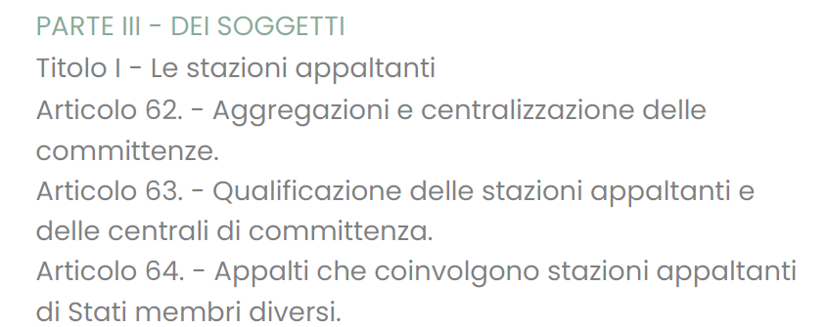
La piramide delle competenze in materia di acquisti pubblici
Soggetti aggregatori
Stazioni appaltanti non qualificate
Stazioni appaltanti qualificate
Centrali di committenza
Aggregazioni stazioni qualificate
ART.62 CO. 16.
Le stazioni appaltanti possono ricorrere a una centrale di committenza ubicata in altro Stato membro dell'Unione europea per le attività di centralizzazione delle committenze svolte nella forma di acquisizione centralizzata di forniture o servizi a stazioni appaltanti oppure nella forma di aggiudicazione di appalti o conclusione di accordi quadro per lavori, forniture o servizi destinati a stazioni appaltanti.
La fornitura di attività di centralizzazione delle committenze da parte di una centrale di committenza ubicata in altro Stato membro è effettuata conformemente alle disposizioni nazionali dello Stato membro in cui è ubicata la centrale di committenza.

Slide 4
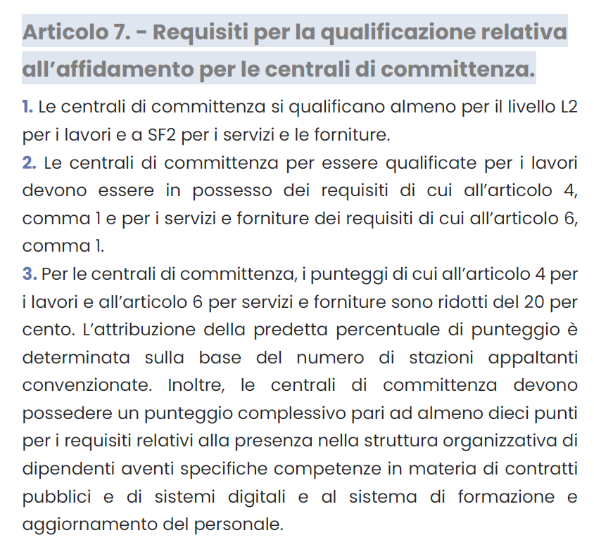
La funzione di committenza
«centrale di committenza»: un'amministrazione aggiudicatrice o un ente aggiudicatore che forniscono:
A) attività di centralizzazione delle committenze;
B) attività di committenza ausiliarie;
A
B
«attività di centralizzazione delle committenze»:
- acquisizione di forniture o servizi destinati a stazioni appaltanti; - aggiudicazione di appalti o la conclusione di accordi quadro per lavori, forniture o servizi destinati a stazioni appaltanti;
«attività di committenza ausiliarie», le attività che consistono nella prestazione di supporto alle attività di committenza, in particolare nelle forme seguenti: 1) infrastrutture tecniche che consentano alle stazioni appaltanti di aggiudicare appalti pubblici o di concludere accordi quadro per lavori, forniture o servizi; 2) consulenza sullo svolgimento o sulla progettazione delle procedure di appalto; 3) preparazione delle procedure di appalto in nome e per conto della stazione appaltante interessata; 4) gestione delle procedure di appalto in nome e per conto della stazione appaltante interessata;
«soggetto aggregatore»:
centrali di committenza iscritte nell'elenco istituito ai sensi dell'articolo 9, comma 1, del decreto-legge 24 aprile 2014, n. 66, convertito, con modificazioni, dalla legge 23 giugno 2014, n. 89;

Slide 5
ALLEGATO II.4
La qualificazione delle stazioni appaltanti e delle centrali di committenza attesta la loro capacità di gestire direttamente, secondo criteri di qualità, efficienza e professionalizzazione, e nel rispetto dei principi di economicità, efficacia, tempestività e correttezza, le attività che caratterizzano il processo di acquisizione di un bene, di un servizio o di un lavoro e riguarda almeno uno dei seguenti ambiti:
a) progettazione tecnico-amministrativa e affidamento delle procedure;
b) esecuzione dei contratti.
Art.63 co.6.
Le stazioni appaltanti e le centrali di committenza possono essere qualificate anche solo per la progettazione e l’affidamento di lavori oppure per la progettazione e l’affidamento di servizi e forniture o, alle condizioni indicate nell’Allegato II.4, per la sola esecuzione di lavori o di servizi e forniture
1
ART.62 CO.4
coordinamento, in capo all’ANAC, dei soggetti aggregatori e delle centrali di committenza
2
ART.62 CO.9
formalizzato mediante un accordo ai sensi dell’articolo 30 del testo unico delle leggi sull'ordinamento degli enti locali, di cui al decreto legislativo 18 agosto 2000, n. 267, o ai sensi dell’articolo 15 della legge 7 agosto 1990, n. 241, o mediante apposita convenzione
art.63 co.7-8:
I requisiti di qualificazione per la progettazione e l’affidamento + esecuzione sono disciplinati dall’allegato II.4
3
ART.62 CO.6 LETT.D
con preliminare preferenza per il territorio regionale di riferimento

Slide 6
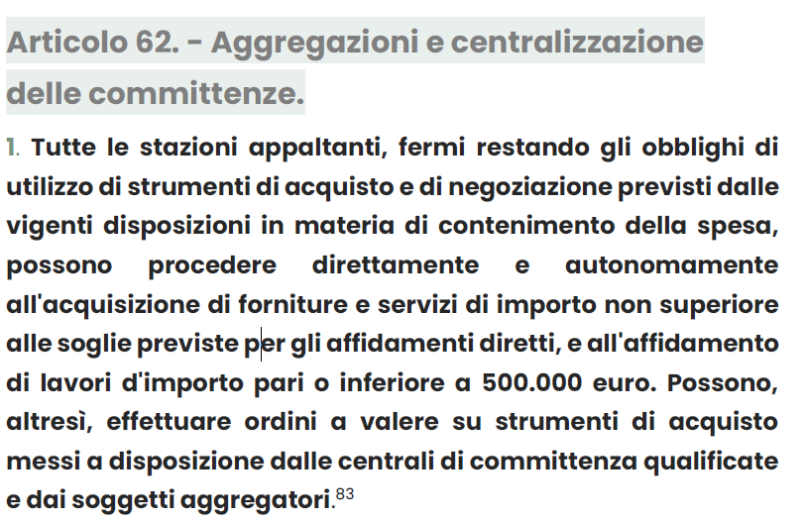
LIVELLI DI QUALIFICAZIONE PER LA PROGETTAZIONE - L’AFFIDAMENTO- L’ESECUZIONE
Per la progettazione e l’affidamento di lavori di importo a base di gara pari o superiore a 500 mila euro le stazioni appaltanti sono qualificate in uno dei seguenti livelli:
a) livello base (L3) per importi fino a 1.000.000 di euro;
b) livello medio (L2) per importi fino alle soglie di rilevanza comunitaria;
c) livello alto (L1) senza limiti di importo.
Per i servizi e le forniture di importo a base di gara pari o superiore alle soglie previste per gli affidamenti diretti le stazioni appaltanti sono qualificate in uno dei seguenti livelli:
a) livello base (SF3) per importi fino a 750.000 euro;
b) livello medio (SF2) per importi fino a 5.000.000 di euro;
c) livello alto (SF1) senza limiti di importo.
Le stazioni appaltanti non qualificate per la progettazione e l'affidamento di lavori, di servizi e forniture o di entrambe le tipologie contrattuali possono, fino al 31 dicembre 2024, eseguire i contratti se sono iscritte all'AUSA e in possesso di una figura tecnica in grado di svolgere le funzioni di RUP.
possesso dei requisiti di cui al punto 4.1 nonché un punteggio complessivo per i requisiti di cui al punto 4.2 pari o superiore a:
livello L3 30 punti
livello L2 40 punti
livello L1 50 punti
possesso dei requisiti di cui al punto 6.1 nonché un punteggio complessivo per i requisiti di cui al punto 6.2 pari o superiore a:
livello SF3 30 punti
livello SF2 40 punti
livello SF1 50 punti

Slide 7

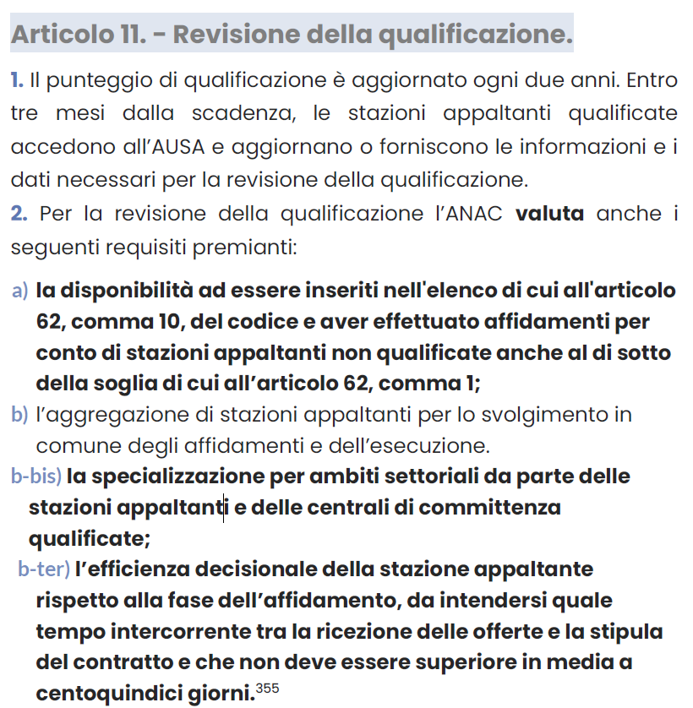
REVISIONE DELLA QUALIFICAZIONE (OGNI 2 ANNI)
REQUISITI PREMIANTI
AGGREGAZIONE
FORMAZIONE
SPECIALIZZAZIONE PER AMBITI SETTORIALI
EFFICIENZA DECISIONALE

Slide 8
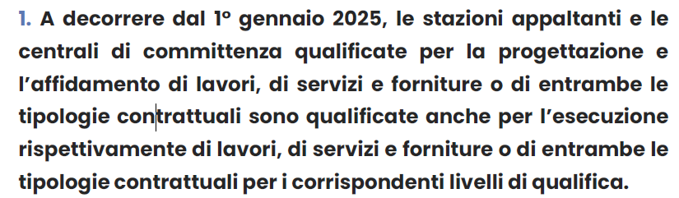
Il punteggio di qualificazione è aggiornato ogni due anni. Entro tre mesi dalla scadenza, le stazioni appaltanti qualificate accedono all’AUSA e aggiornano o forniscono le informazioni e i dati necessari per la revisione della qualificazione.
REQUISITI PREMIANTI
Le Tabelle A, B e C, come modificate alla data di entrata in vigore della presente disposizione, si applicano
esclusivamente ai provvedimenti di qualificazione rilasciati dall’ANAC all’esito delle istanze presentate a decorrere dalla medesima data nonché in caso di rinnovo dei citati provvedimenti in sede di verifica biennale ai sensi dell’articolo
I provvedimenti di qualificazione già rilasciati dall’ANAC alla data di cui al primo periodo restano validi ed efficaci per il termine biennale di cui all’articolo 11.
a) la disponibilità ad essere inseriti nell'elenco di cui all'articolo 62, comma 10, del codice e aver effettuato affidamenti per conto di stazioni appaltanti non qualificate anche al di sotto della soglia di cui all’articolo 62, comma 1;
b) l’aggregazione di stazioni appaltanti per lo svolgimento in comune degli affidamenti e dell’esecuzione.
b-bis) la specializzazione per ambiti settoriali da parte delle stazioni appaltanti e delle centrali di committenza
qualificate;
b-ter) l’efficienza decisionale della stazione appaltante rispetto alla fase dell’affidamento, da intendersi quale tempo intercorrente tra la ricezione delle offerte e la stipula del contratto e che non deve essere superiore in media a centoquindici giorni
Se dagli accertamenti condotti risulta una diminuzione del punteggio ottenuto che porterebbe la stazione appaltante o la centrale di committenza ad un livello inferiore, la stessa mantiene il medesimo livello di qualificazione per un anno se il nuovo
punteggio è superiore a quello necessario per la qualificazione di
livello inferiore, incrementato di almeno del 5 per cento

Slide 9
L’EFFICIENZA DECISIONALE…….
Art.11 co.4-bis. Le stazioni appaltanti qualificate monitorano, a partire dal 1° gennaio 2025, con cadenza semestrale la propria efficienza decisionale nello svolgimento delle procedure di affidamento attraverso una verifica del tempo medio intercorrente fra la data di presentazione delle offerte, come risultante nei bandi di gara e la data di stipula del contratto.
Quando il tempo medio rilevato risulta superiore a
centosessanta giorni, le stazioni appaltanti comunicano tempestivamente ad ANAC un piano di riorganizzazione, recante:
a) le misure necessarie al superamento delle principali cause che hanno determinato il ritardo negli affidamenti, con particolare riferimento alla riorganizzazione del personale, al potenziamento della formazione specialistica, anche rispetto all’utilizzo degli strumenti digitali;
b) gli obiettivi temporali di riduzione del tempo medio di svolgimento delle procedure di affidamento
Art.11 co.4-ter. A seguito della comunicazione di cui al comma 4-bis, ANAC valuta, in contraddittorio con la stazione appaltante, l’efficacia delle misure proposte in relazione alla riduzione del tempo medio di svolgimento delle procedure di affidamento e i relativi obiettivi temporali, eventualmente proponendo rimodulazioni del piano di riorganizzazione.
Alla scadenza di cui al comma 4-bis, lettera b), ANAC conclude la verifica attribuendo un punteggio premiale ai sensi del comma 2, lettera b-ter) alla stazione appaltante che ha contenuto il tempo medio, di cui al comma 4-bis, entro i centoquindici giorni, sulla base di quanto previsto rispettivamente nelle Tabelle A e B.357
Art.11 co.4-quater. La mancata comunicazione di cui al comma 4-bis secondo periodo o la mancata adozione delle misure proposte costituiscono gravi violazioni ai sensi dell’articolo 63, comma 11 del Codice.
AReACom - Tempi medi di aggiudicazione procedure in giorni*
 | Anno di indizione
Categoria | 2022 | 2023 | 2024
Farmaci | 87,88 | 93,89 | 82,25
Dispositivi Medici | 445,50 | 341,00 | Nd
Beni non sanitari | 222,33 | 55,80 | 183,33
Servizi | 130,19 | 177,57 | 231,50
Lavori | 67,14 | 36,04 | 113,88
Media totale | 110,19 | 75,62 | 152,00

Slide 10
Le stazioni appaltanti qualificate, fatto salvo quanto previsto al comma 1 possono: a) effettuare, in funzione dei livelli di qualificazione posseduti, gare di importo superiore alle soglie indicate al comma 1 del presente articolo; b) acquisire lavori, servizi e forniture avvalendosi di una centrale di committenza qualificata; c) svolgere attività di committenza ausiliaria ai sensi del comma 11; d) procedere mediante appalto congiunto ai sensi del comma 14; e) procedere mediante utilizzo autonomo degli strumenti telematici di negoziazione messi a disposizione secondo la normativa vigente dalle centrali di committenza qualificate; f) procedere all’effettuazione di ordini su strumenti di acquisto messi a disposizione dalle centrali di committenza anche per importi superiori ai livelli di qualificazione posseduti, con preliminare preferenza per il territorio regionale di riferimento. Se il bene o il servizio non è disponibile o idoneo al soddisfacimento dello specifico fabbisogno della stazione appaltante, oppure per ragioni di convenienza economica, la stazione appaltante può agire, previa motivazione, senza limiti territoriali; g) eseguono i contratti per conto delle stazioni appaltanti non qualificate nelle ipotesi di cui al comma 6, lettera g).
Le stazioni appaltanti non qualificate ai sensi del comma 2 dell’articolo 63, fatto salvo quanto previsto dal comma 1 del presente articolo:
a) procedono all’acquisizione di forniture, servizi e lavori ricorrendo a una stazione appaltante o centrale di committenza qualificata;
b) ricorrono per attività di committenza ausiliaria di cui all'articolo 3, comma 1, lettera z), dell’allegato I.1 a centrali di committenza qualificate e a stazioni appaltanti qualificate;
c) procedono ad affidamenti di appalti di servizi e forniture di importo inferiore alla soglia europea di cui ai commi 1 e 2 dell’articolo 14 nonché ad affidamenti di lavori di manutenzione ordinaria d’importo inferiore a 1 milione di euro mediante utilizzo autonomo degli strumenti telematici di negoziazione messi a disposizione dalle centrali di committenza qualificate secondo la normativa vigente;
d) effettuano ordini su strumenti di acquisto messi a disposizione dalle centrali di committenza qualificate e dai soggetti aggregatori, con preliminare preferenza per il
territorio regionale di riferimento. Se il bene o il servizio non è disponibile o idoneo al soddisfacimento dello specifico fabbisogno della stazione appaltante, oppure per ragioni di convenienza economica, la stazione appaltante può agire, previa motivazione, senza limiti territoriali;
e) eseguono i contratti per i quali sono qualificate per l’esecuzione;
f) eseguono i contratti affidati ai sensi delle lettere c) e d);
g) qualora non siano qualificate per l’esecuzione, ricorrono a
una stazione appaltante qualificata, a una centrale di
committenza qualificata o a soggetti aggregatori; in tal caso
possono provvedere alla nomina di un supporto al RUP della
centrale di committenza affidataria.
6-bis. Le stazioni appaltanti non qualificate possono procedere all'acquisizione di forniture, servizi e lavori ricorrendo a una stazione appaltante o centrale di committenza qualificata anche per le procedure di importo inferiore alle soglie di cui al comma 1
Le centrali di committenza sono indicate nella specifica
sezione di cui all’articolo 63, comma 1. In relazione ai requisiti di qualificazioni posseduti, le centrali di committenza:
a) progettano, aggiudicano e stipulano contratti o accordi
quadro per conto delle stazioni appaltanti non qualificate;
b) progettano, aggiudicano e stipulano contratti o accordi
quadro per conto delle stazioni appaltanti qualificate;
c) progettano, aggiudicano e stipulano convenzioni e accordi
quadro ai quali le stazioni appaltanti qualificate e non qualificate possono aderire per l’aggiudicazione di propri
appalti specifici;
d) istituiscono e gestiscono sistemi dinamici di acquisizione e mercati elettronici di negoziazione;
e) eseguono i contratti per conto delle stazioni appaltanti non qualificate nelle ipotesi di cui al comma 6, lettera g)

Slide 11
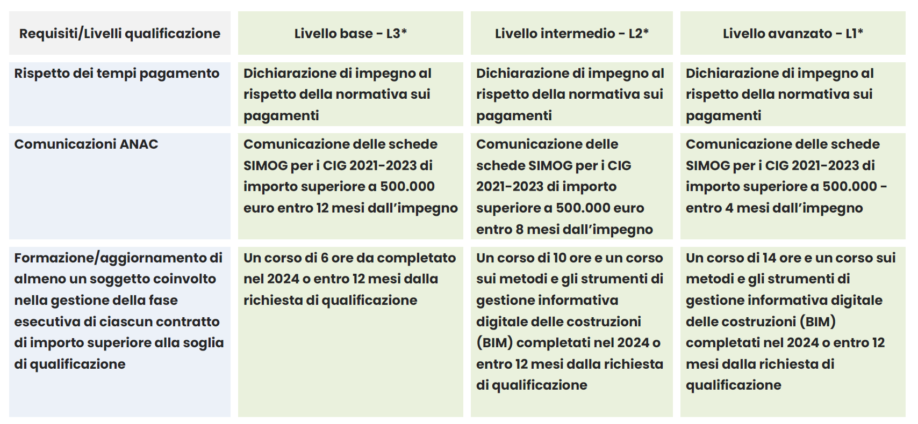
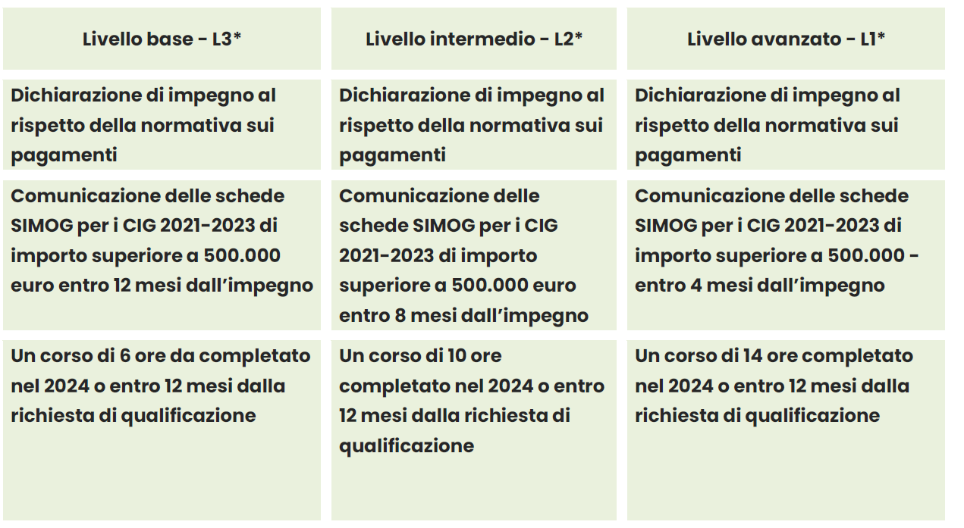
REQUISITI PER L’ESECUZIONE
a) rispetto dei tempi previsti per i pagamenti di imprese e fornitori;
b) assolvimento degli obblighi di comunicazione dei dati sui contratti pubblici che alimentano le banche dati detenute o gestite dall'ANAC;
c) partecipazione al sistema di formazione e aggiornamento del personale.
TABELLA C-BIS - lavori
TABELLA C.TER – servizi e forniture

Slide 12
Dichiarazioni dolose
artifizi
Mancata comunicazione
Mancata adozione
Gravi violazioni
Procedimento sanzionatorio
Ispezioni e accertamenti
Istruttoria e audizione
ANAC

Slide 13


DELIBERA 126 DELL’11.03.2025 - ANAC
Regolamento sull’esercizio del potere di accertamento del possesso dei requisiti e del potere sanzionatorio dell’Autorità in materia di qualificazione delle stazioni appaltanti ai sensi dell’articolo 63, comma 11, e dell’allegato II.4, del decreto legislativo n. 36/2023 e s.m.i. - Delibera n. 126 dell'11 marzo 2025
il procedimento può concludersi con:
• l’archiviazione, con conferma della qualificazione posseduta;
• la riduzione del punteggio di qualificazione;
• l’attribuzione di un livello di qualificazione inferiore;
• la revoca della qualificazione;
• l’applicazione della sanzione pecuniaria e della eventuale sanzione accessoria
della sospensione della qualificazione, nei casi più gravi;
• la riduzione temporanea del livello di qualificazione
L’ANAC, per accertati casi di gravi
violazioni delle disposizioni di cui al presente articolo, può irrogare una sanzione entro il limite minimo di euro 500 euro e il limite massimo di euro 1 milione e, nei casi più gravi, disporre la sospensione della qualificazione precedentemente ottenuta
GRAVI VIOLAZIONI
a) Presentazione di dichiarazioni dolosamente tese a dimostrare il possesso di requisiti di qualificazione non sussistenti, ivi comprese, in particolare:
i. per le centrali di committenza la dichiarata presenza di una struttura organizzativa stabile di cui agli articoli 4, comma 1, lettera b) e 6, comma 1, lettera b) dell’allegato II.4 al codice nella quale, invece, il personale continui di fatto a operare per l’amministrazione di provenienza;
ii. dichiarata presenza di personale addetto alla struttura organizzativa stabile, che invece, sia di fatto impegnato in altre attività;
iii. la mancata comunicazione all’ANAC della perdita dei requisiti;
b) inadempienze rispetto all’assegnazione d’ufficio di cui all’articolo 62, comma 10, del codice, quale, ad esempio, l’immotivato rifiuto di svolgere la procedura di gara a seguito della designazione d’ufficio da parte di ANAC;
c) la mancata comunicazione di cui all’articolo 11, comma 4-bis, secondo periodo, dell’allegato II.4, del codice;
d) la mancata adozione delle misure proposte ai sensi dell’articolo 11, comma 4-bis, lettere a) e b) dell’allegato II.4, del codice;
e) ogni altro artifizio o comportamento doloso volto a conseguire la qualificazione in assenza dei requisiti.

